Slide 1
المقطع العرضي للنترونات

Slide 2
تعيين المقطع العرضي للنترونات determination of neutron cross-section
نوجد علاقة بين المقطع العرضي لتفاعلات النترونات والكميات المقيسة عملياً مثل شدة حزمة النترونات الساقطة على شريحة، أو عدد التفاعلات الحادثة أو عدد التفاعلات الحادثة .
وتقاس شدة حزمة النترونات I بدلالة ما يسمى بكثافة الفيض النتروني Neutron flux density .
كثافة الفيض النتروني Neutron flux density وتعرف عدد النترونات التي تعبر وحدة مساحة عمودية على المسار في الثانية الواحدة.

Slide 3
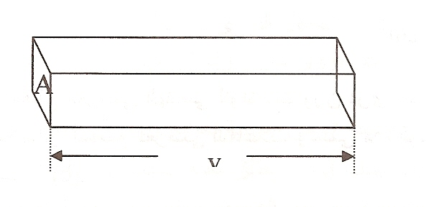
تعيين المقطع العرضي للنترونات determination of neutron cross-section
اذا فرضنا أن نترونات الحزمة تتحرك بسرعة موحدة V عمودية على مستوى الهدف فإن
n :هي كثافة النترونات في السنتيمتر المكعب

Slide 4
تعيين المقطع العرضي للنترونات determination of neutron cross-section
اذا سمح لحزمة النترونات كثافة فيضها I موحدة السرعة لتعبر هدفًا ” شريحة رقيقة من مادة مساحة مقطعها A وسمكها dx وتحتوي على N نواة لكل وحدة سم3 فأنه يمكننا كتابة عدد التفاعلات r في الثانية على الصورة :

Slide 5
تعيين المقطع العرضي للنترونات determination of neutron cross-section
المقطع العرضي الكلي هو مجموعة المقاطع العرضية الجزئية للتفاعلات المحتملة
ونعرف المقطع العرضي الماكروسكوبي ”الجهري“macroscopic cross-section
ونعيين N الكثافة ρ والوزن الجزيئي M وعدد افوجادرو N_{A}

Slide 6
المقطع العرضي التفاضلي differential cross section
من المفيد أحياناً تعيين مساحة مقطع التفاعل في اتجاه معين بالنسبة للشعاع الساقط حيث أن نواتج التفاعل لعدد كبير من التفاعلات النووية لا تخرج موزعة بطريقة متساوية قي جميع اتجاهات الحزمة الساقطة.
لهذا من الملائم معرفة مساحة المقطع العرضي التفاضلي
المقطع العرضي التفاضلي : هو مساحة المقطع لكل وحدة زاوية مجسمة Ω

Slide 7
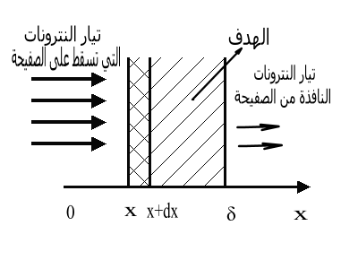
القانون العام لتوهين كثافة النترونات attenuation neutron low
إن مرور النترونات خلال المادة يؤدي إلى خضوعها لعمليات تبعثر وامتصاص من قبل نوى ذرات المادة.
للحصول على العلاقة الرياضية التي تصف هذه العمليات نفرض أن حزمة متوازية متماثلة الطاقة من النترونات تسقط على سطح هدف سمكه X .
يؤدي تبعثر النترون إلى خروجه من مسار الحزمة وبالتالي يصبح الفيض النافذ dI بعد سمك dx .
وبالتالي يكون عدد التفاعلات في الحجم Adx

Slide 8
القانون العام لتوهين كثافة النترونات attenuation neutron low
باعتبار وحدة المساحة A=1
فإذا كانت I_{o} قيمة الفيض النتروني قبل عبور الشريحة، I قيمتها بعد عبور مسافة x cm من الشريحة، وعليه يكون -dI هو تغير الفيض النتروني بعد اختراقها مسافة صغيرة dx
وبالتالي يكون هذا التغير في الفيض نتيجة للتفاعلات المختلفة مع أنوية الشريحة في المسافة x to x+dx
وبالتالي يمكن مساواة –dI بعدد التفاعلات الحادثة في المسافة dx

Slide 9
القانون العام لتوهين كثافة النترونات
attenuation neutron low
وبتكامل طرفي المعادلة
السمك من 0 to x
والفيض النتروني من I_{O} to I

Slide 10
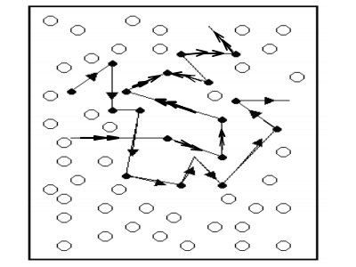
المقطع العرضي الماكروسكوبي ومتوسط المسار الحر
المسار الذي يقطعه النترون بدون أن يعاني أية تصادمات مع أنوية الهدف يسمى بالمسار الحر الوسطي λ ،

Slide 11
الفيض النتروني ومعدل التفاعل
من المتبع عند التعامل مع نظام يحتوي على عدد كبير من النترونات اعتبار أن النترونات غاز ووصف حركتها العشوائية داخل هذا النظام بطريقة مماثلة لما هو متبع في النظرية الجزيئية للغازات.
فإذا كانت النترونات المكونة لهذا الغاز تتحرك بسرعة v والتي نعتبرها مؤقتاً متساوية لجميع النترونات، ولها مسار حر وسطي λ فإن الفترة الزمنية بين اصطدامين متاليين للنترونات هي

Slide 12
ومقلوب هذه الكمية يعطي عدد التصادمات التي تعرض له النترون في الثانية الواحدة.
العدد الكلي للاصطدامات لكل سم3 في الثانية الواحدة لغاز نتروني يحتوي على عدد N نترون/سم3 مساوياً لحاصل صرب عدد الاصطدامات لكل نترون في الثانية الواحدة في عدد النترونات لكل سم³
وهي نفس النتيجة التي حصلنا عليها لحزمة النترونات التي تتحرك في اتجاه محدد

Slide 13
من جهة أخرى
وهي نفس النتيجة السابقة
وحيث أن v هي المسافة التي تقطعها النترون في الثانية الواحدة فإن المقدار Nv يمثل المسافة التي تقطعها جميع النترونات الموجودة في السنتمتر في الثانية، وبقسمة هذه الكمية على متوسط المسافة بين تصادمين متتاليين فإننا نحصل على عدد التصادمات في الثانية الواحدة لكل سم3
الفيض النتروني يعبر عنه بوحدات (نترون/سم3. ثانية)
معدل التفاعل في وحدة الحجو م
معدل التفاعل في وسط حجمه V

Slide 14
تهدئة النترونات
Neutron Moderators
ماهو مقدار طاقة النترونات بعد التشتت؟
يزداد الفقد مع زيادة زاوية التشتت ومع انخفاض العدد الكتلي للنواة الهدف
يعتبر الهيدروجين والمواد المتكونة منه أو التي تحتوي على نسب عالية منه في تكوينها من أفضل المهدئات للنترونات
في النواحي العملية يستخدم مصطلح يعرف متوسط لوغارتيم انخفاض الطاقة ξ

Slide 15
تهدئة النترونات
Neutron Moderators
وبالتعويض عن قيمة E
وبمعرفة متوسط الانخفاض ξ للمادة يمكن ايجاد متوسط عدد التصادمات اللازمة لتخفيض طاقة النترون من القيمة الأصلية للقيمة المطلوبة
احسبي عدد التصادمات اللازمة لتخفيض طاقة نترون من 2MeV to 0.025 eV

Slide 16
على ضوء هذه الدراسة تحدثي عن أفضلية الهيدروجين كمهدئ؟
من هذه نجد أن ξ=1 .
هذا يعني أن طاقة النترون تنخفض في المتوسط بعد كل تصادم 2.71 مرة ” الأساس اللوغارتمي الطبيعي“.
أي أن طاقة النترون بعد كل تصادم تصبح مساوية 37% من طاقته قبل التصادم.
كذلك أن متوسط عدد التصادمات المطلوبة لتهدئة النترونات السريعة لحرارية محدود ”حوالي 18.2“
ξ | العدد الكتلي A | النواة |  | ξ | العدد الكتلي A | النواة
0,158 | 12 | ¹²C |  | 1,000 | 1 | ¹H
0,084 | 23 | ²³Na |  | 0,725 | 2 | ¹D
0,0085 | 238 | ²³⁸U |  | 0,209 | 9 | ⁹Be

Slide 17
يجب ملاحظة أن احتمال تصادم النترونات بالهيدروجين الموجود في الحالة الغازية احتمال ضعيف للغاية وذلك لأن عدد ذرات الهيدروجين في وحدة الحجم من الغاز عدد صغير.
يجب وضع في الحسبان اختلاف قيمة المقطع العرضي σs لتشتت النترونات باختلاف المادة، وكذلك باختلاف طاقة النترونات.
ولكي يكون المهدئ من النوع الجيد يجب أن يكون المقطع العرضي لامتصاص النترونات أصغر ما يمكن حتى لا تتعرض للامتصاص دون التهدئة.
وحتى يمكن أخذ هذه العوامل في الحسبان تستخدم كميتان جديدتان لتحديد خصائص المادة المهدئة للنترونات وهما :

Slide 18
القدرة على التهدئةThe slowing down power (SDP)
نسبة التهدئة: The moderating ratio (MR)

Slide 19
خواص بعض المهدئات
معامل التهدئة K_{M} | المقدرة على التهدئة m⁻¹ | وسيط التبطيء ξ | كثافة المهدئ kg/m³ | المهدئ
70 | 135 | 0,924 | 1000 | الماء
20 000 | 18,8 | 0,515 | 1100 | الماء الثقيل
159 | 15,4 | 0,209 | 1800 | البيريليوم
180 | 12,9 | 0,174 | 2800 | أكسيد البيريليوم
118 | 16,1 | 0,886 | 1060 | مزيج ثنائي الفينيل
170 | 6,4 | 0,158 | 1670 | الغرافيت

Slide 20
مثال
ماهو عدد ذرات البورون -9 الموجودة في 1m³ من كربيدالبورون B₄C اذا علمت أن
عدد الجزيئات الموجودة في 1م³ نوجدها من العلاقة
وبالتالي كل جزئ من مركب كربيد البورون يحتوي على 4 ذرات وعليه نضرب القيمة السابقة في 4

Slide 21
تمارين
أوجدي المقطع الجهري للماء H2O الموافقة لنترون طاقته En=1eV مع العلم بأن المقاطع
المقطع العرضي الماكروسكوبي لأي مركب يكون مساوياً لمجموع المقاطع العرضية الماكروسكوبية للمكونات وبذلك نكتب في حالة الماء
وعليه
عدد الجزيئات الموجودة في 1سم³ نوجدها من العلاقة

Slide 22
ويكون عدد ذرات الأكسجين مساوية لعدد لعدد جزيئات الماء لأن جزيء الماء يحتوي ذرة واحدة بينما ذرات الهيدروجين تعادل الضعف لأن جزيء الماء يحتوي على ذرتين هيدروجين.

Slide 23
تمارين
شريحة رقيقة من الكوبالت -59 سمكها 0.03 cm عرضت مدة ساعتين لحزمة من النترونات ذات كثافة فيض 10¹² neutron/cm².sec فإذا كان المقطع العرضي لاسر النترونات لهذه النواة 30 barn .احسبي عدد النوية لكل سم2 من عنصر الكوبلت -60 المتولدة في نهاية فترة التعريض؟
شريحة من اليورانيوم-238 مساحة مقطعها 2cm² وسمكها 1x10⁻³ cm تعرضت لحزمة من النترونات وحيدة الطاقة، فإذا كانت قيمة الفيض النتروني هي 5x10⁹ Neutron/cm².sec المقطع العرضي للامتصاص لهذه النترونات هو 190 barn فاحسب عدد النترونات التي امتصت في فترة تعرض قدرها 3 دقائق؟“كثافته “19.07gm/cm³

Slide 24
اذا كانت قيمة (ע σ(n, للهيدروجين لنترونات حرارية طاقتها 0.253 eV هي 0.332 barn احسبي قيمتها عند طاقة 1eV .
المقطع العرضي للامتصاص لأنوية اليورانيوم -235، واليورانيوم -238 عند طاقة 0.025eV هي 680.8 ,2.7 barn على الترتيب احسبي σa لليورانيوم الطبيعي عند هذه الطاقة؟“ نسب تركيزها على التوالي 0.77%,99.28% ”
اذا كان المقطع العرضي لامتصاص النترونات لمادة الكادميوم -113 هو 20800 barn وكثافته 8.67 gm/cm² احسبي المقطع العرضي الماكروسكوبي وكذلك سمك مادة الكادميوم الكافية لتوهين حزمة النترونات الى 1% من قيمتها الأصلية؟

Slide 25
أوجدي عدد التصادمات اللازمةلتهدئة نترونات ذات طاقة2MeV إلى نترونات حرارية في مادة البريليوم-9؟
أوجدقيمة الفقد القصوى لنترون طاقته الحركية الابتدائية الناتج عن تصادمه المرن الرأسي مع نوى :
الهيدروجين , ب- الكربون , ج- اليورانيوم ؟
احسبي كلا من المسار الحر الوسطي للامتصاص والتشتت للنترونات في الغرافيت ”الكربون-12“
احسبي المقطع العرضي الماكروسكوبي لتشتت النترونات الحرارية علماً

